Slide 1
css3之背景

Slide 2
Properties 属性 | CSS Version 版本 | Inherit From Parent 继承性 | Description 简介
background | CSS1 | 无 | 复合属性。设置或检索对象的背景特性
background-color | CSS1 | 无 | 设置或检索对象的背景颜色
background-image | CSS1/CSS3 | 无 | 设置或检索对象的背景图像
background-repeat | CSS1/CSS3 | 无 | 设置或检索对象的背景图像如何铺排填充
background-attachment | CSS1/CSS3 | 无 | 设置或检索对象的背景图像是随对象内容滚动还是固定的
background-position | CSS1/CSS3 | 无 | 设置或检索对象的背景图像位置
background-origin | CSS3 | 无 | 设置或检索对象的背景图像显示的原点
background-clip | CSS3 | 无 | 检索或设置对象的背景向外裁剪的区域
background-size | CSS3 | 无 | 检索或设置对象的背景图像的尺寸大小

Slide 3
background-image
background-image:url(ba/1.png),url(ba/2.png),url(ba/3.png);
background-repeat: no-repeat;
background-size:100px 100px,200px 200px, 300px 300px;
background-position:10px 10px,60px 60px ,90px 90px;

Slide 4
background-repeat
repeat-x： 背景图像在横向上平铺
repeat-y： 背景图像在纵向上平铺
repeat： 背景图像在横向和纵向平铺
no-repeat： 背景图像不平铺
round： 背景图像自动缩放直到适应且填充满整个容器。（CSS3）
space： 背景图像以相同的间距平铺且填充满整个容器或某个方向。（CSS3）

Slide 5
background-attachment
fixed： 背景图像相对于窗体固定。
scroll： 背景图像相对于元素固定，也就是说当元素内容滚动时背景图像不会跟着滚动，因为背景图像总是要跟着元素本身。但会随元素的祖先元素或窗体一起滚动。
local： 背景图像相对于元素内容固定，也就是说当元素随元素滚动时背景图像也会跟着滚动，因为背景图像总是要跟着内容。（CSS3）

Slide 6
background-position
<percentage>： 用百分比指定背景图像填充的位置。可以为负值。
<length>： 用长度值指定背景图像填充的位置。可以为负值。
center： 背景图像横向和纵向居中。
left： 背景图像在横向上填充从左边开始。
right： 背景图像在横向上填充从右边开始。
top： 背景图像在纵向上填充从顶部开始。
bottom： 背景图像在纵向上填充从底部开始。

Slide 7
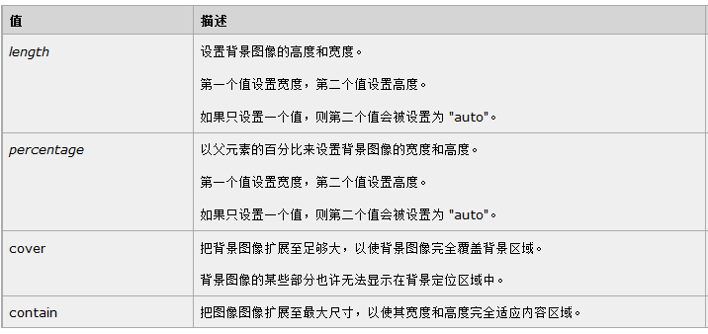
css3 background
1. background-size

Slide 8
css3 background
1. background-size
例：
div{
background:url(bg_flower.gif);
-moz-background-size:63px 100px; /* 老版本的 Firefox */
background-size:63px 100px;
background-repeat:no-repeat;
}

Slide 9
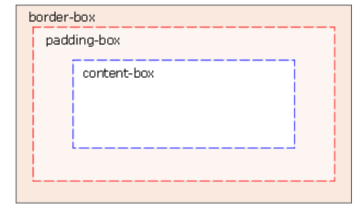
css3 background
1. background-origin 属性规定背景图片的定位区域。
背景图片可以放置于 content-box、padding-box 或 border-box 区域。

Slide 10
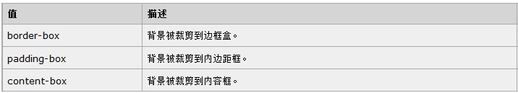
规定背景的绘制区域：
background-clip规定背景的绘制区域：

Slide 11
CSS3 background的缩写
background:color image repeat attachment position;
background:url(image/1.jpg) no-repeat 0 0,url(image/2.jpg) no-repeat center top,url(image/p1.jpg) no-repeat center right;

